Slide 1


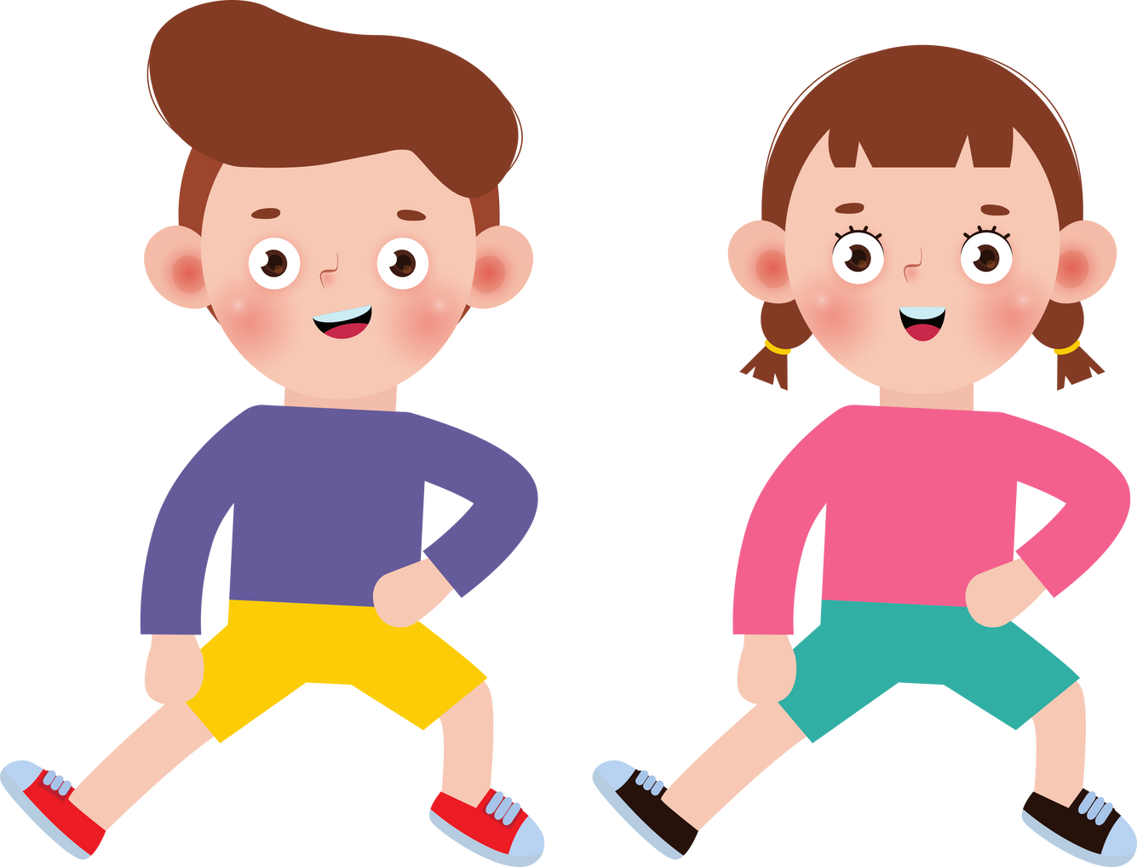
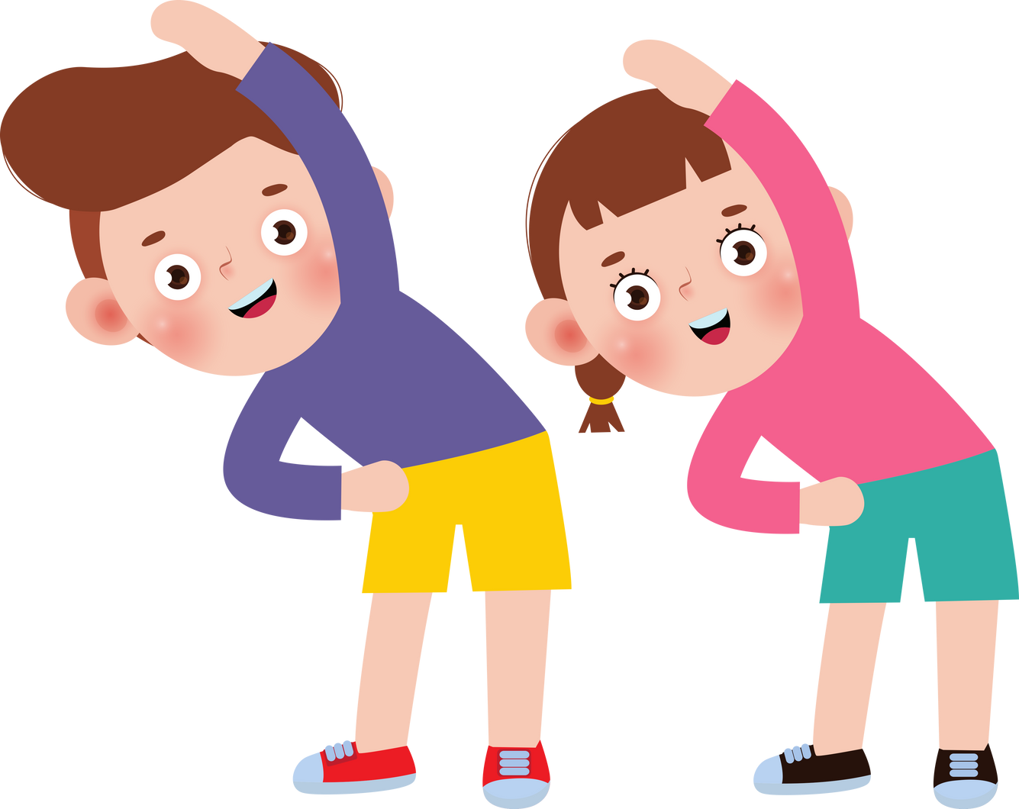

Slide 2

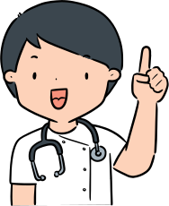

Slide 3
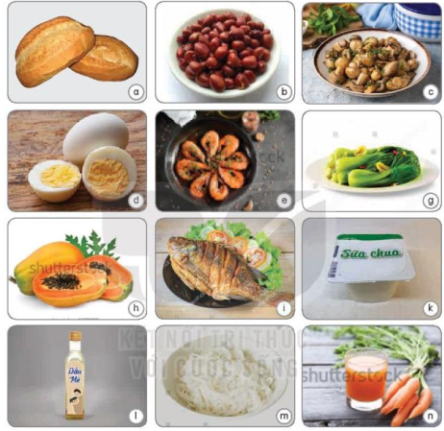
Sắp xếp các thức ăn, đồ uống vào 4 nhóm chất dinh dưỡng

Slide 5

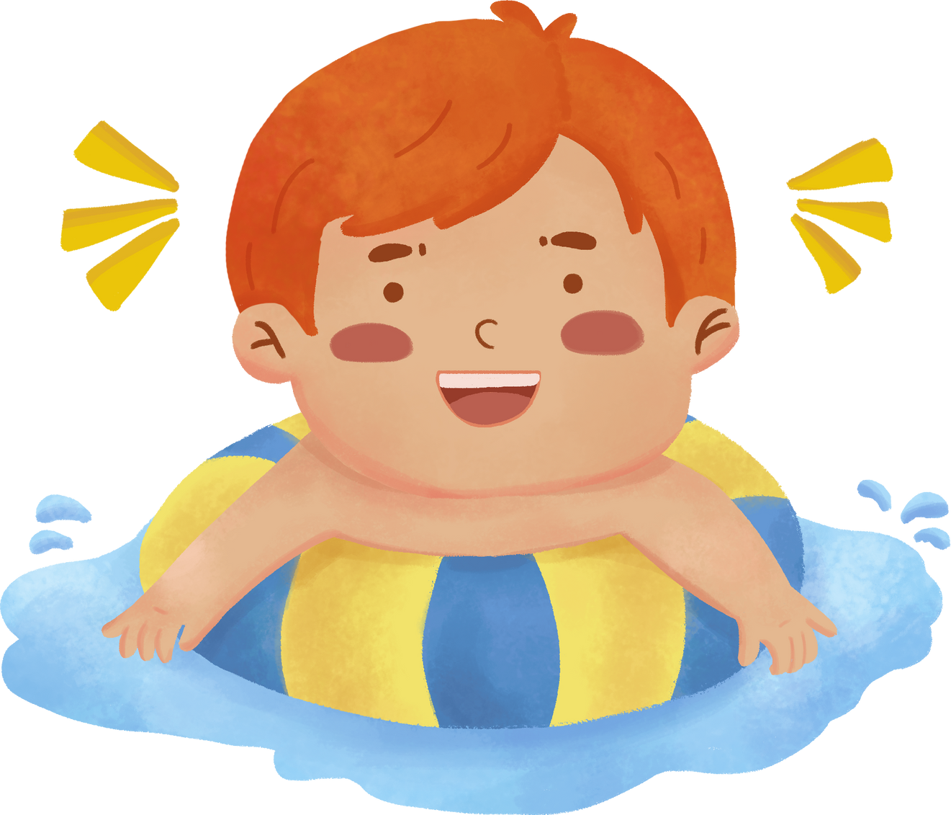
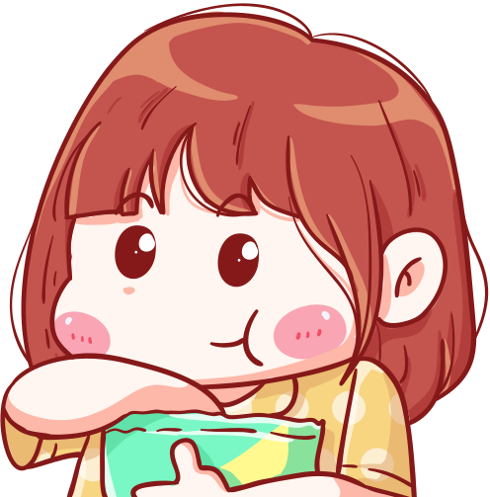
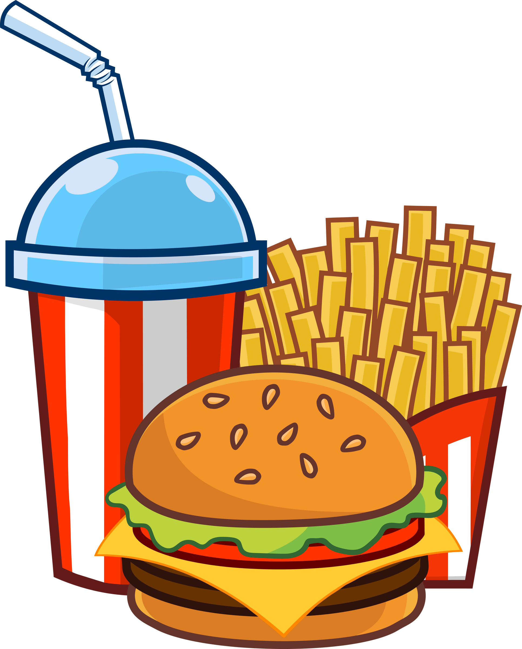
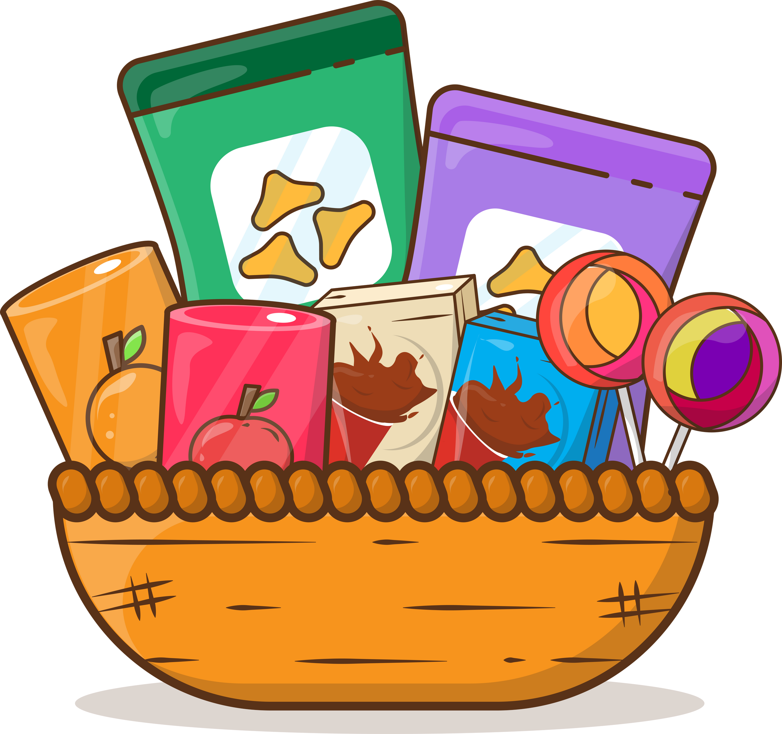
Em sẽ khuyên bạn như thế nào nếu:
Bạn thường xuyên không ăn rau, thích ăn đồ chiên, rán.
Bạn không thường xuyên uống nước.
Bạn hay ăn quà bán vỉa hè.
Bạn rủ đi bơi ở ao hồ, sông suối.

Slide 6
Em sẽ khuyên bạn như thế nào nếu:
Bạn thường xuyên không ăn rau, thích ăn đồ chiên, rán.
Thức ăn chiên rán, thức ăn nhanh cũng có nhiều năng lượng nhưng chứa chất béo không tốt cho cơ thể, nếu ăn nhiều sẽ bị mắc bệnh thừa cân béo phì. Rau xanh chứa nhiều vi-ta-min và chất khoáng làm tăng cường sức đề kháng, giúp cơ thể chống lại bệnh tật và tiêu hóa tốt.

Slide 7
Em sẽ khuyên bạn như thế nào nếu:
Bạn không thường xuyên uống nước.
Thiếu nước có thể gây ra các tác hại lâu dài như táo bón, giảm chức năng thận và sỏi thận, gây mệt mỏi, đau đầu và mất tập trung.
Bạn hay ăn quà bán vỉa hè.
Ăn quán vỉa hè không đảm bảo an toàn vệ sinh thực phẩm, nguyên liệu không rõ nguồn gốc, tiềm ẩn nguy cơ ngộ độc thực phẩm như đau bụng, đi ngoài, ... và thậm chí nguy hại đến tính mạng.

Slide 8
Em sẽ khuyên bạn như thế nào nếu:
Bạn rủ đi bơi ở ao hồ, sông suối.
Đi bơi ở ao hồ sông suối không có biện pháp cứu hộ an toàn và người lớn giám sát có khả năng cao bị đuối nước.

Slide 9
Lựa chọn một trong ba mức độ:
Thường xuyên
Thỉnh thoảng
Không bao giờ
Việc làm | Đánh giá
Ăn nhiều | Thỉnh thoảng
Ăn phối hợp nhiều loại thức ăn | ?
Ăn thức ăn đã nấu chín | ?
Ăn các loại rau, củ hằng ngày | ?
Rửa tay trước khi ăn | ?
Uống đủ nước | ?
Vận động cơ thể hằng ngày | ?
Ăn nhiều thức ăn chiên, rán | ?
Ăn thức ăn bán rong ngoài vỉa hè | ?
Ăn thức ăn bị nhiễm nấm mốc | ?

Slide 10
Lựa chọn một trong ba mức độ:
Thường xuyên
Thỉnh thoảng
Không bao giờ
Việc làm | Đánh giá
Ăn nhiều | Thỉnh thoảng
Ăn phối hợp nhiều loại thức ăn | ?
Ăn thức ăn đã nấu chín | ?
Ăn các loại rau, củ hằng ngày | ?
Rửa tay trước khi ăn | ?
Uống đủ nước | ?
Vận động cơ thể hằng ngày | ?
Ăn nhiều thức ăn chiên, rán | ?
Ăn thức ăn bán rong ngoài vỉa hè | ?
Ăn thức ăn bị nhiễm nấm mốc | ?
Thực hiện cá nhân và chia sẻ trước lớp

Slide 11
Một số bệnh liên quan đến dinh dưỡng như bệnh thừa cân béo phì do ăn thừa chất béo, chất bột đường, chất đạm, cơ thể ít vận động; bệnh suy dinh dưỡng thấp còi do ăn thiếu hoặc cơ thể không hấp thu được đầy đủ các chất dinh dưỡng; bệnh thiếu máu do chế độ ăn thiếu sắt; bệnh bướu cổ do chế độ ăn thiếu i-ốt.

Slide 12
Chia sẻ với bạn về những việc cần tiếp tục thay đổi để cơ thể khỏe mạnh
HOẠT ĐỘNG NHÓM ĐÔI

Slide 13
Chia sẻ với bạn về những việc cần tiếp tục thay đổi để cơ thể khỏe mạnh
Ăn đủ ba bữa một ngày, đa dạng thức ăn thuộc bốn nhóm chất dinh dưỡng.
Vận động cơ thể, tập thể dục thường xuyên.
Không ăn vặt, ăn quà bán vỉa hè, thức ăn nhiều dầu mỡ.
Theo dõi chiều cao, cân nặng thường xuyên.
Thăm khám sức khỏe nếu có dấu hiệu bị bệnh,…

Slide 14

Các nhóm thi nhau đưa ra những ví vụ nên làm và không nên làm để cơ thể luôn khoẻ mạnh. Mỗi lần đưa ra câu đúng sẽ được nhận 1 hoa dán vào vị trí nhóm. Sau 2 phút, nhóm nào nhiều hoa nhất nhóm đó thắng cuộc.

